Slide 1
Retrospect Vertriebs-Präsentation
26.06.10
Matt Johnson

Slide 2
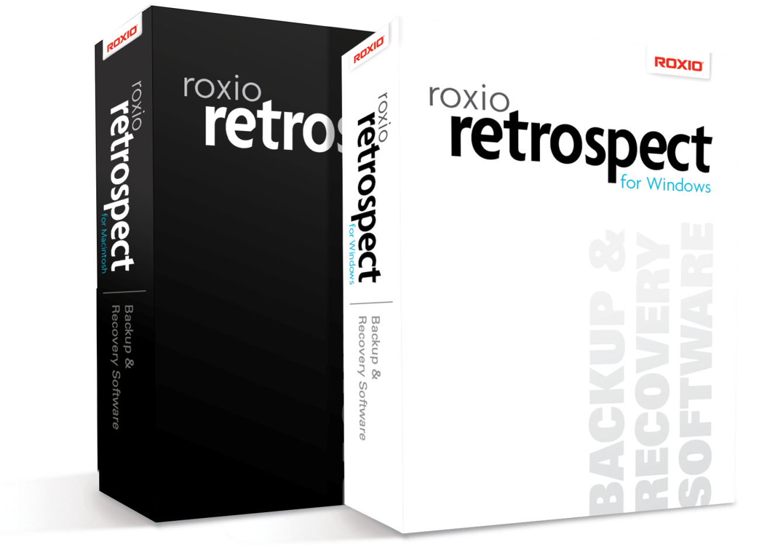
Retrospect schützt Millionen Computer weltweit
Retrospect bietet leicht zu verwaltenden, automatischen und zuverlässigen Datenschutz für:
Server, Desktop-Computer und Notebooks
Mac, Windows, Linux, Solaris, NetWare Gemischte heterogene Umgebungen
Kleine und mittlere Unternehmen (KMU) Unternehmen mit 5-500 Benutzern
Klein- und Heimbüros (SOHO) 1-5 Benutzer
Großunternehmen Externe Büros/Niederlassungen, Arbeitsgruppen
Behörden und Bildungseinrichtungen Ähnliche Größe wie KMUs

Slide 3
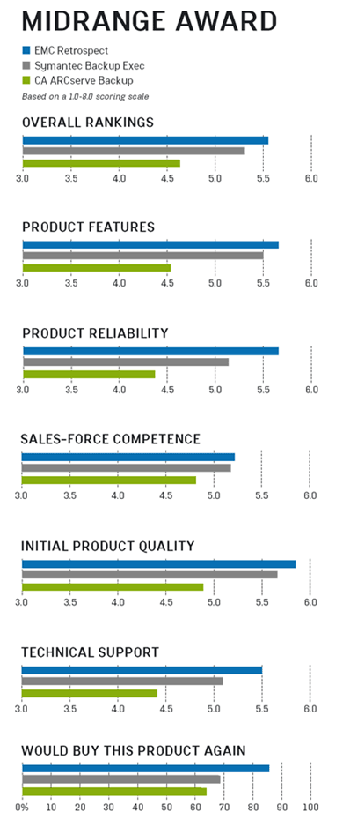
Innovative preisgekrönte Software
2008 - Retrospect erzielt bei Quality Awards von Diogenes Labs und dem Storage Magazine erneut höchste Bewertung.
MacUser Magazine
Vier Mäuse
August 2009
„Dieses mit großem Interesse erwartete Update ist benutzerfreundlicher denn je.“
Macworld UK
Vier Sterne H H H H
August 2009
„Diese neue Version der etablierten Büroanwendung hat uns extrem beeindruckt… Mithilfe des Handbuchs für erste Schritte können selbst Erstanwender problemlos relativ komplexe zeitgesteuerte Datensicherungen einrichten... Für gewissenhafte Netzwerkverwalter ist Retrospect eine unverzichtbare Unterstützung.“
Notes:
4 Jahre in Folge!
3

Slide 4
Marktführer
Für KMU- und SOHO-Umgebungen konzipiert
25 Jahre Innovation und Zuverlässigkeit
Auf Windows- und Macintosh-Plattformen gehostet
Schützt Millionen Computer weltweit
Verschiedene Editionen – für den Einzelplatz bis hin zu großen Netzwerken
Lokalisierung in Englisch, Französisch, Spanisch, Deutsch, Japanisch, Italienisch, Chinesisch (einfach und traditionell), Portugiesisch (Brasilien), Koreanisch und Russisch
Retrospect Express wird bereits von über 30 Speichergeräteanbietern als OEM-Version vertrieben
Bietet wesentliche Vorteile gegenüber Symantec Backup Exec, CA ARCserve, Acronis und NetVault for Macintosh von Bacbone

Slide 5
Die Lösung für Kundenprobleme
Datenverlust führt zu hohen Kosten – Unternehmen sind verwundbar
Sicherungsvorgänge sind unzureichend, unzuverlässig und inkonsistent.
Schneller Datenzuwachs und zunehmender Zugriffsbedarf
Wiederherstellungen und Sicherungen müssen schneller erfolgen.
Anwendungen/Benutzer dürfen auf keinem Fall offline gehen.
Microsoft Exchange und SQL Server
Enorm wichtig für das Geschäft
Anfällig für Katastrophen (Brand, Überschwemmung, Sturm, Systemausfall…)
Keine Standort-externe Ablage
Wiederherstellung von Computern kann Stunden, wenn nicht Tage dauern.
Kompatibilität und Datensicherheit
Unverschlüsselte Daten ermöglichen Zugriff auf sensible Informationen – mit kostspieligen Auswirkungen bei Verlust oder Diebstahl.
Beschränkte IT-Ressourcen und knappe Budgets – aufgrund wirtschaftlich kritischer Zeiten
Stabiler und unkomplizierter Schutz zu einem günstigen Preis ist gefragt.

Slide 6
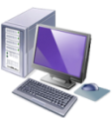
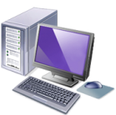
Roxio Retrospect – Kundenstruktur:
Kleine und mittlere Unternehmen (KMU), Behörden, Bildungseinrichtungen
≤ $ 250 Millionen Jahresumsatz
≤ 500 Mitarbeiter
Beschränkte IT-Ressourcen (0-2 Mitarbeiter oder ausgegliedert)
Hauptsächlich genutzte Anwendungen: Exchange, MS SQL, Access, Peachtree, Great Plains, QuickBooks
Andere wichtige Anwendungen je nach Branche (z. B. für Patientendaten, Design, CRM, Web usw.)
Großunternehmen
Desktop-Computer und Notebooks, Arbeitsgruppen, Niederlassungen/externe Büros
Kleinbüro/Heimbüro (SOHO)
Externe Mitarbeiter, digitales Zuhause
Heterogene (Win/Mac) Umgebungen
60% der Daten befinden sich vor Ort - im Rechenzentrum

Slide 7
Die wichtigsten Funktionen im Überblick
Selbstregelnde Sicherungen
Smart RestoresTM
Sichere und einfache Datenträgerverwaltung
Erkennt Desktop- und Laptop-Computer automatisch, wenn sie sich mit dem Netzwerk verbinden
Systeme mit ältestem Sicherungsdatum haben höchste Priorität
Beseitigung von Dateiduplikaten für maximale Ausnutzung des Sicherungsspeichers
Kein tägliches Lesen von Protokollen oder Schreiben von neuen Skripts erforderlich
Keine fehlerhaften Wiederherstellungen, die gelöschte, verschobene oder umbenannte Dateien und Ordner fälschlicherweise zurückgeben
Vollständige wöchentliche Sicherungen entfallen
CD zur Notfallwieder herstellung bietet eine Bare-Metal-Wieder herstellung von Servern, Desktop-Computern und Laptops
Hochwertige 128/256-Bit-AES-Verschlüsselung
Mehrere redundante und unabhängige Sätze an Sicherungsdatenträgern
Vereinfachte Onsite-/Offsite-Rotation
Notes:
„Selbstregelnde Vorgänge“ = „Proaktive Sicherung“ von Retrospect
„Ständiger Zuwachs“ = „Progressive Sicherung“
von Retrospect
Behördlich zulässige Verschlüsselung auf Datenträger– 128-Bit- und 256-Bit-AES-Datenverschlüsselung (in den USA und Kanada staatliche zertifiziert)
Konformität mit Abschnitt 508 - Retrospect entspricht den Vorschriften der US-Regierung bezüglich der besonderen Anforderungen von Personen mit Behinderungen Retrospect ist auch in der Datenbank „Buy Accessible“ für barrierefreie Produkte aufgeführt. Behördliche Mitarbeiter im Beschaffungswesen (oder Personen aus dem Einkauf) dürfen oftmals nur Produkte aus dieser Datenbank kaufen. Informationen über den für die USA geltenden Abschnitt 508 finden Sie unter http://section508.gov. Um den Datenbankassistenten von Buy Accessible zu testen (und Retrospect zu suchen), gehen Sie auf http://app.buyaccessible.gov/baw/.

Slide 8
Vollständiger Schutz für kritische Daten
Retrospect
Sicherungs
server
Disk
An
Wendungs
server
Exchange-
Server
MS SQL-
Server
Datei-
server
SCSI, iSCSI oder FC
Band
Sicherungsdaten
CD/DVD
Netzwerksysteme – Retrospect-Geschäftseditionen
REV
Freie Wahl zwischen Windows- oder Macintosh-Sicherungsservern
Schutz von Servern, Desktop-Computern, Notebooks, permanent laufenden Anwendungen
Über Sicherungsserver: Bis zu 15 Server, 300 Desktop-/Notebook-Computer, Millionen von Dateien pro Datenträger
Windows, Red Hat Linux, SUSE Linux, Novell Linux, Mac OS X, Solaris, NetWare, VM-Rechner
MS Exchange 2010, MS SQL Server; Schutz von offenen Dateien
Individuelle Systeme – Retrospect Edition für SOHO
Individueller Schutz für Desktop-Computer oder Notebooks unter Windows und Mac
Notes:
8

Slide 9
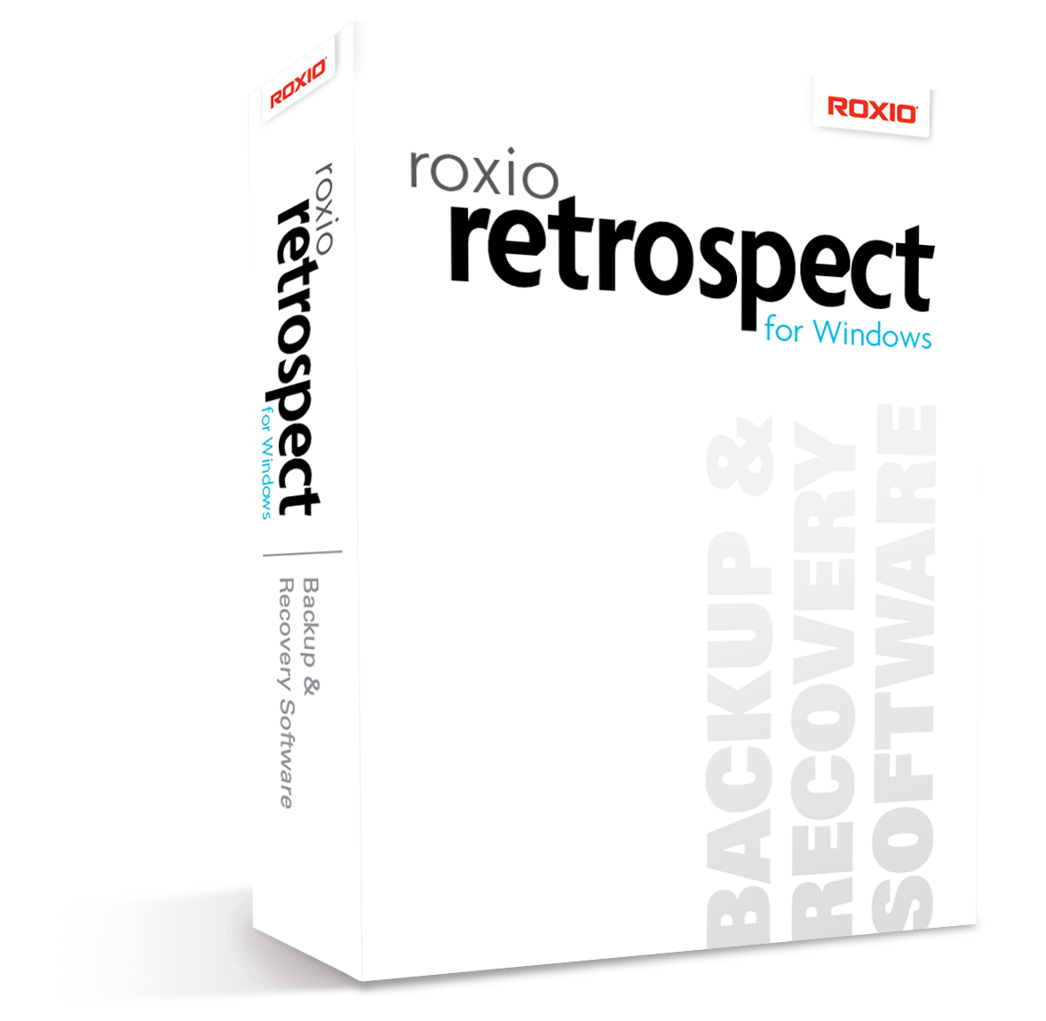
Roxio Retrospect 7.7 for Windows
Unterstützung für Windows 7
Vollständiger Schutz für Ihre Computer mit Microsoft Windows 7
Integration mit VMware Consolidated Backup (VCB)
Ermöglicht Off-Host-Backups von laufenden VMs
Notfallwiederherstellung
Boot-CD bietet eine schnelle Bare-Metal-Wiederherstellung von Servern und PCs mit Windows
64-Bit-Unterstützung
Retrospect schützt Datenträger mit umfangreichen Datensätzen
Unterstützung für Microsoft Exchange 2010 und Small Business Server 2011

Slide 10
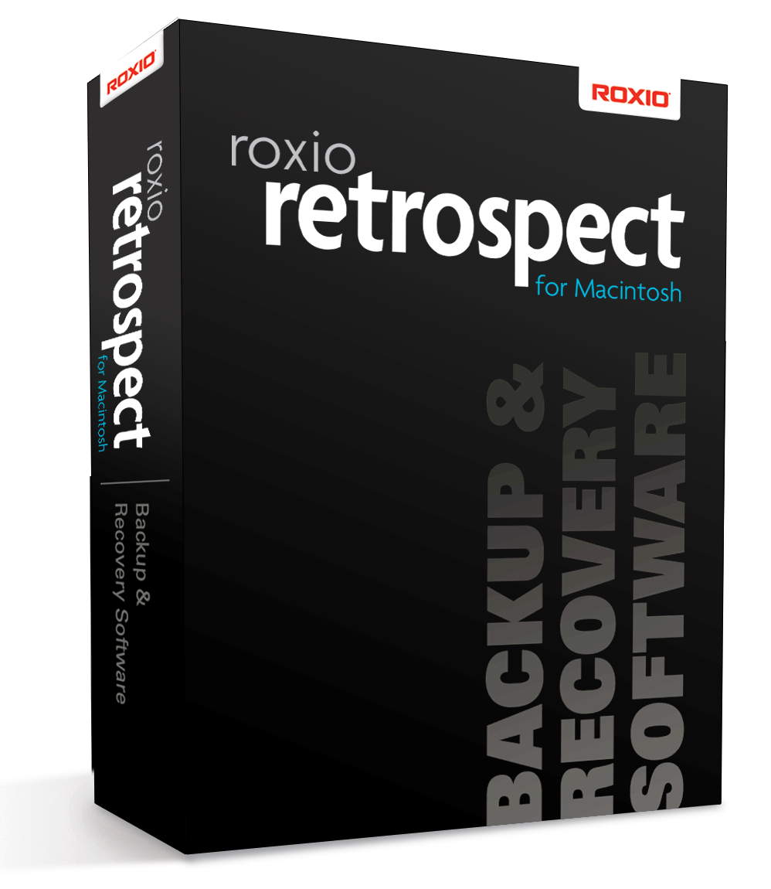
Roxio Retrospect 8 for Mac
Vollständig neue Version für Mac
Ersetzt einen alten Code durch eine hochmoderne Architektur
Fortgesetztes Engagement für den MAC-Markt
Mehrere Aktualisierungen bereits im ersten Jahr veröffentlicht
Wesentliche Vorteile gegenüber Retrospect 7.7 for Windows
Remote-Management, benutzerdefiniertes Protokollieren, moderne Benutzeroberfläche
Gleiche zugrundeliegende Technologie und Funktionsweise
Vergleich von Quelle und Ziel und alleinige Sicherung der Unterschiede (Intelligente inkrementelle Sicherungen)
Speichert eine Liste der Dateien/Ordner/Metadaten/ACL zum Zeitpunkt der Sicherung
Bietet eine vollständige oder partielle Wiederherstellung zu einem bestimmten Zeitpunkt sowie eine Suche nach Dateien aus einem bestimmten Zeitraum

Slide 11
Retrospect 8 for Mac – Merkmale
Individuell anpassbare Benutzeroberfläche | Die komplett neue Benutzeroberfläche von Retrospect 8 ist ähnlich gestaltet wie die von iTunes und den Server Admin Tools von Apple, um den Einstieg zu erleichtern und eine vertraute Navigation zu bieten.
Funktionen zum Sichern auf Disk | Bietet Unterstützung für lokale Festplatten und Netzlaufwerke sowie die Kombination von mehreren Datenträgern zu einem Ziel. Der verwendbare Speicherplatz kann individuell eingeschränkt werden und die Festplattenbereinigung entfernt veraltete Sicherungsdaten und gibt wieder Speicherplatz frei.
Gleichzeitiges Streamen von Daten | Retrospect 8 streamt Daten an mehrere Disk- oder Bandspeichersysteme zur selben Zeit und unterstützt mehrere Aktivitäten gleichzeitig.
Benutzerdefiniertes Protokollieren | Leistungsstarkes Protokollieren, zum Beispiel der in n Tagen nicht gesicherten Quellen, der verfügbaren/belegten Kapazität des Datenträgersatzes, der Leistungsdaten und vielem mehr – für übersichtliche Informationen und bessere Kontrolle.
Umfangreiche E-Mail-Benachrichtigungen | Informiert über abgeschlossene Vorgänge, Datenträgeranfragen und Warnungen.
Verschlüsselung von Sicherungsdaten | Die behördlich zulässige 256-Bit-AES-Verschlüsselung der Sicherungsdaten sorgt für zusätzliche Sicherheit.
Sicherung von Clients unter Windows Server 2003/2008 und Windows XP/Vista/7 | Dazu gehören auch Clients, die unter VMware Fusion und Parallels laufen, sowie die Archivierung des Systemstatus und die Sicherung geöffneter Dateien.
iPhone-App | Die kostenlose iPhone-App dient zur Remote-Überwachung mehrerer Retrospect-Server.
Notes:
11

Slide 12
Neue Technologien in Retrospect 8
Separate Verwaltungskonsole und Engine-Komponenten
Die Retrospect-Engine, die alle Sicherungs- und Wiederherstellungsvorgänge ausführt, startet beim Booten des Systems automatisch und läuft im Hintergrund als UNIX-Root-Prozess. Ein Computer, auf dem die Retrospect-Engine ausgeführt wird, wird als Retrospect-Server bezeichnet.
Die Retrospect-Anwendung (als Retrospect-Konsole bezeichnet) läuft in der Benutzerumgebung und dient zum Verwalten und Überwachen der Retrospect-Engine.
„Monitorlose“ Sicherungen
Die Anwendung der Retrospect-Konsole ist nicht unbedingt erforderlich, um Sicherungen durchzuführen.
Verwaltung von mehreren Retrospect-Servern
Die Retrospect-Konsole muss nicht auf demselben Computer installiert werden wie die Engine. Jede Konsole kann sich mit mehreren Retrospect-Engines verbinden und diese verwalten.
Mehrere gleichzeitige Sicherungs-, Kopier-, Wiederherstellungs- und Dienstprogrammaktivitäten
Für jede Sicherungsaktivität ist ein eindeutiges Ziel erforderlich.
Wiederherstellungen können von Datenträgersätzen durchgeführt werden, die für Sicherungen verwendet werden.
Damit Aktivitäten nacheinander durchgeführt werden, muss ihnen derselbe Aktivitäts-Thread zugewiesen werden.

Slide 13
Weitere neue Technologien in Retrospect 8
Gestaffelte Sicherungen: D2D2D (Disk-zu-Disk-zu-Disk), D2D2T (Disk-zu-Disk-zu-Band), D2D2Anything (Disk-zu-Disk-zu-beliebiger Datenträger)
Die neuen Skripts zum Kopieren von Datenträgersätzen und Sicherungen kopieren Daten von einem Datenträgersatz auf einen anderen.
Die Retrospect-Technologie für intelligente inkrementelle Sicherungen kopiert nur Dateien, die noch nicht auf dem Zieldatenträger vorhanden sind, wodurch Dateien nur einmal gesichert und Duplikate auf Dateiebene vermieden werden.
Wiederherstellungen können direkt von jedem Datenträgersatz durchgeführt werden.
Disk-Datenträgersätze mit Reinigungsfunktion (Ersetzen von Wechsellaufwerken)
Direkt und über das Netzwerk verbundene Speichervolumen können für die Datensicherung zu logischen Containern zusammengeschlossen werden. Vom Administrator festgelegte Kontingente pro Volumen ermöglichen eine Weitergabe von Dateien an andere Anwendungen.
Die optionale Reinigungsfunktion entfernt alte Daten vom Datenträger und schafft so bei Bedarf Speicherplatz, um laufende (oder geplante) Sicherungen zuzulassen.
Ermittlung und Authentifizierung von Clients mit öffentlichem/privatem Schlüssel
Clients mit dem passenden privaten Schlüssel werden automatisch erkannt und angemeldet.
Benutzerdefinierte Ansichten/Protokolle
Sortieren, Ein-/Ausblenden, neu Anordnen und Speichern jeder Listenansicht.

Slide 14
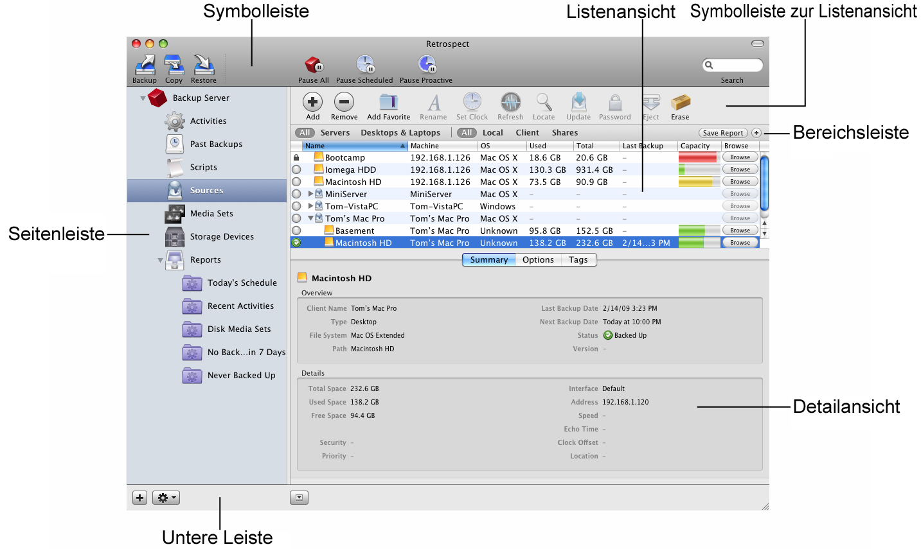
Komponenten der Retrospect 8-Konsole

Slide 15
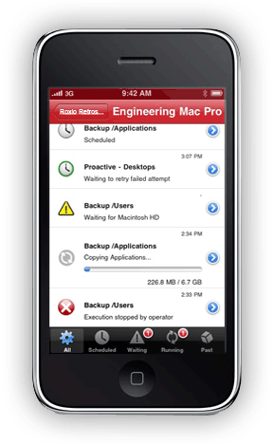
Roxio Retrospect-App für iPhone
Neu! Mit der Retrospect-App für iPhone und iPod Touch ist ein Anmelden an einem oder mehreren Retrospect-Servern möglich, um deren Sicherungs- und Wiederherstellungsaktivitäten einfach über eine WiFi- oder UMTS-Netzwerkverbindung zu überwachen.
Die Verbindung mit dem WiFi- oder UMTS-Netzwerk erfolgt über TCP/IP.
Ansicht aller Aktivitäten oder Filtern, um nur die geplanten, anstehenden, laufenden oder vergangenen Aktivitäten anzuzeigen.
Über eine Konsolenansicht kann der Status aller überwachten Retrospect-Server auf einen Blick eingesehen werden.
In der Aktivitäten-Ansicht werden Statussymbole und Fortschrittleisten zu aktuell laufenden Aktivitäten angezeigt.
Die Detailansicht bietet ausführliche Informationen über jede Aktivität, zum Beispiel Quelle, Ziel, kopierte Dateien, verbleibende Zeit und vieles mehr.
Die Protokollansicht bietet ein vollständiges Protokoll der Retrospect-Vorgänge für jede Aktivität.
Unterstützung der Überwachung von Retrospect 7.7 für Windows in Kürze.

Slide 16
Wir unterstützen unsere Partner
Bei der Erfüllung der Kundenansprüche und der Entwicklung jedes Marktsegments ist die partnerschaftliche Kooperation mit unseren dedizierten Händlern unsere primäre Marketingstrategie.
Wir unterstützen eine Partnerschaft zum beiderseitigem Vorteil, deren Rentabilität durch folgende Faktoren bestärkt wird:
Leichterer Handel durch Bereitstellung einer stabilen Infrastruktur und fester Verhaltensregeln
Progressive Vergütungen für den von einem Partner erzielten Umsatzzuwachs und seine Investition in Roxio
Zugriff auf das umfangreiche Portfolio an branchenführender Speicherhardware, -software und entsprechender Services
Marktpräsenz und Weiterentwicklungsmöglichkeiten durch die Marktführerschaft von Roxio
Ihr Erfolg ist unser Erfolg!
Notes:
Wir unterstützen Vertriebskanäle, nicht den direkten Verkauf und vergeben Vergütungen. Sofortboni, Geschäftsabschlüsse, Konferenzgespräche, Partnergespräche, technische Unterstützung, Unterstützung bei Vertragsabschlüssen
16

Slide 17
Zusätzliche Ressourcen
www.retrospect.com/support: Weitere kostenlose Online-Ressourcen
Kostenloses Produkttraining als Video.
Knowledgebase
Foren
Vertriebshotline: 877-204-3267
Fragen, Angebote
werner_walter@roxio.com
Konferenzanrufe, Fragen, Angebote
Notes:
17
17

